Slide 1



Состояние и перспективы развития книжного рынка: международные и российские тренды Олег Новиков
издательская группа «ЭКСМО-АСТ-ДРОФА-ВЕНТАНА-ГРАФ»

Slide 2


Анализ книжного рынка 2014-2016 гг.
Мировые тенденции
Российский рынок бумажных книг
Развитие рынка электронных книг
Перспективы развития отрасли до 2020г.
Существующие барьеры для развития
Реализованные проекты по развитию отрасли
Ключевые инициативы

Slide 3
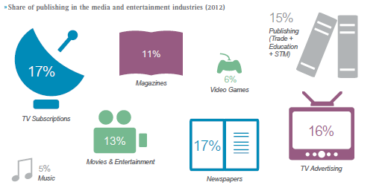
Глобальный рынок медиа и развлечений оценивается в 1 трлн. долл. США, книги занимают в нем существенную долю в 15%
 | млрд. долл. США | %
ТВ-подписка | 172 | 17
Газеты | 170 | 17
Телереклама | 162 | 16
Книги | 151 | 15
Кино и развлечения | 133 | 13
Журналы | 107 | 11
Видеоигры | 63 | 6
Музыка | 50 | 5
Всего | 1 008 | 100
Доля книг в глобальном рынке медиа и развлечений, 2012
Источники: PwC Global enternainment and media outlook 2013-2017; IbisWorld Global Newspaper Publishing industry; IPA Global Publishing Markets 2013; Lucintel Global Movie and Entertainment industry 2012-2017

Slide 4
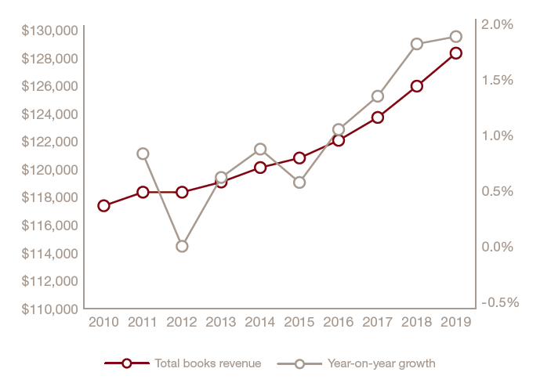
Согласно прогнозам, глобальный книжный рынок будет расти со среднегодовым темпом в 1,3% и составит к 2019 году 128,3 млрд. долл. США
Объем глобального книжного рынка (млн. долл. США) и годовой прирост (%), 2010-2019
Объем книжного рынка
Годовой прирост
Источник: PwC Global Enternainment and Media Outlook 2015-2019

Slide 5
Динамика «бумажного» книжного рынка стран Европы и США характеризуется небольшим снижением в Великобритании и Франции, а также ощутимым ростом в США
В США продажи электронных книг достигли 22% от общего книжного рынка, и развитие данного сегмента перестало быть драйвером падения бумажного рынка
В результате, бумажный рынок США впервые за долгое время показал положительную динамику. С точки зрения сегментов, в основном, за счёт бурного роста детской и юношеской литературы (+13%)
При этом продажи бумажных книг через интернет продолжают расти, в 2013 г. они уже превысили продажи через традиционные каналы
В других развитых странах темпы роста электронных книг также снижаются, пока «бумажный» рынок продолжает падать на 1-2 п.п.
Среди потенциальных угроз для издательского бизнеса, можно отметить существенный рост т.н. self publishing – издательства электронных книг в обход издательств. В ряде стран self publishing демонстрирует значительный рост и уже начинает влиять на общий рынок
*Данные докладов “Global Trends in Publishing 2014”, “The Business of books 2015” Frankfurter Buchmesse Business Club,

Slide 6
Объем продаж электронных книг замедляется и составляет по итогам 2014 года около 22% рынка книгоиздания в США
Источник: BookStats

Slide 7
В других странах доля электронных книг составляет в отдельных нишах до 40%
 | Доля электронных книг в целом по рынку | Доля электронных книг в сегменте развлекательной литературы | Доля электронных книг в отдельных нишах
UK | 11,5% | 25,0% | 40,0%
Germany | 4,3% | 10,6% | более 20%
France | 1,1% | 3,0% | от 20 до 30%
Spain | от 3 до 5% | 8,0% | до 15%
Italy | Н/Д | от 4 до 5% | до 40%
Netherlands | 4,7% | 10,0%
Sweden | 1,0% | Н/Д | Сильная позиция в библиотечном секторе

Slide 8




В 2013-2014 гг. у ведущих издательств доля электронной книги в продажах существенным образом не изменились и остались на уровне 20-25% от общих продаж
 | Доля электронных книг в 2014 г | Доля электронных книг в 2013 г
 | 20% | 20%
 | 10,4% | 10,3%
 | 26% | 27%
 | 22% | 23%

Slide 9
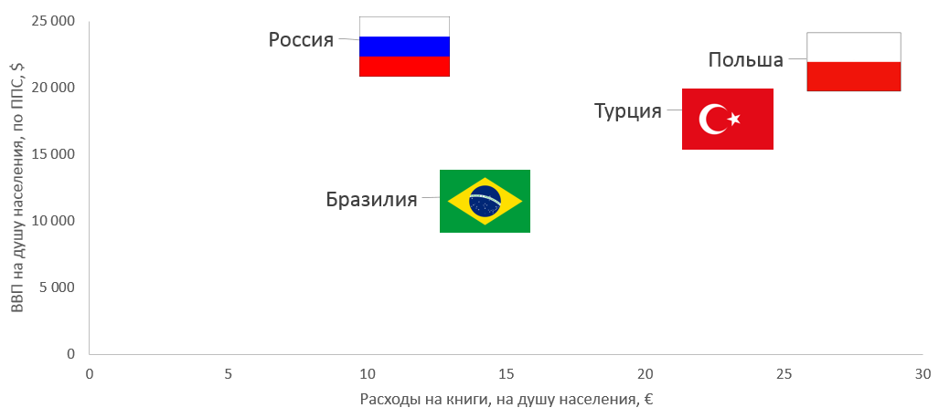




Несмотря на относительно высокие показатели ВВП на душу населения, Россия существенно отстаёт по расходам на книги даже от таких развивающихся стран, как Бразилия, Турция и Польша
Расходы на книги в России в разы ниже чем в развитых странах, и даже отстают от таких стран, как Турция и Польша. Значительно отстаёт и потребление книг в натуральном выражении
Таким образом, существует большой потенциал рост как за счет цены, так и за счет роста розничного потребления
Вместе с тем, этот потенциал в значительной мере сдерживается такими факторами, как снижение интереса к чтению и общая экономическая нестабильность

Slide 10
Основные выводы
На глобальном книжном рынке ожидается переход к устойчивому росту
Существенным фактом становится возобновление роста «бумажной» книги и замедление роста «электронной книги»
Значительное отставание России по объемам потребления книг на душу населения определяет значительный потенциал роста национального рынка

Slide 11
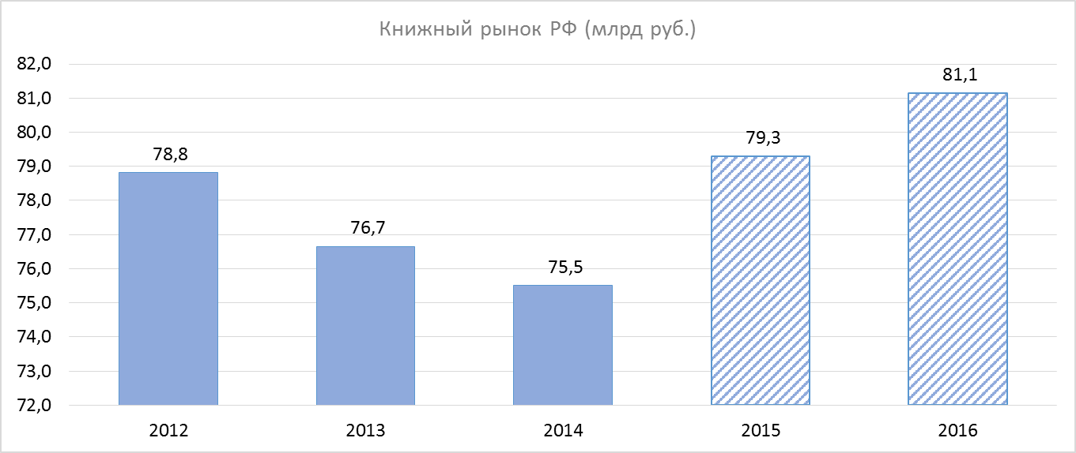
Динамика книжного рынка РФ в 2015 году ожидается положительной (+5,0%)., в 2016 году так же ожидается положительная динамика рынка (+5,0%)
CAGR~1%
83,3
+5%
-2,7%
-1,5%
+5,0%
Основная причин роста - увеличение цен на книги (~ 20%)

Slide 12
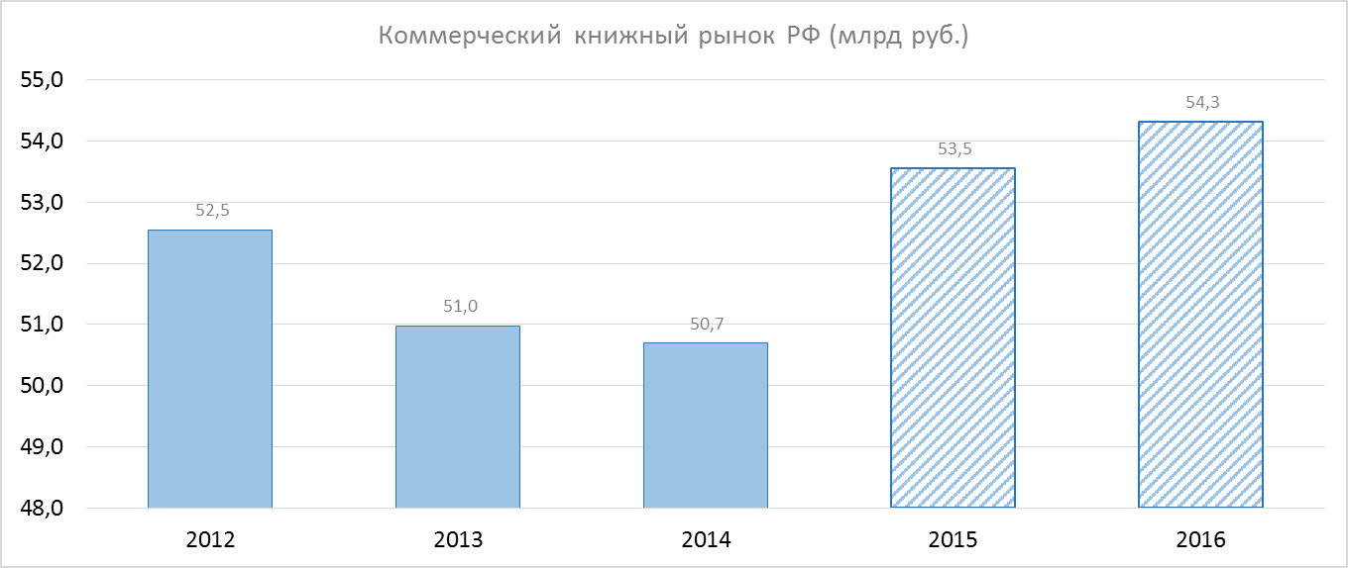
Динамика коммерческого книжного рынка* РФ в 2015 году ожидается положительной (+5,6%), в 2016 году так же ожидается положительная динамика рынка (+5,0%)
CAGR~1%
56,2
+5%
-3,0%
+5,6%
-0,5%
* Без рынка бюджетных продаж (учебники) и канала неструктурированных продаж (каталоги, книгоноши)

Slide 13
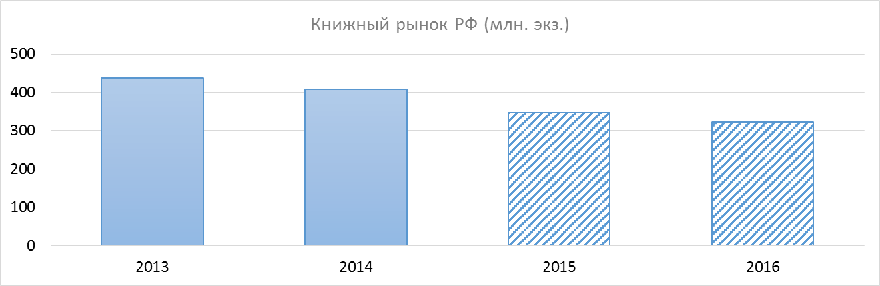
Динамика рынка в натуральном выражении останется отрицательной, более того падение в 2015 году усилилось (до 14,6%), в 2016 году прогнозируется уменьшение темпов падения (до 7,0%)
-6,9%
-14,6%
-7,0%
Динамика рынка в натуральном выражении по прежнему отрицательная. Основная причина, кризисные явления в экономике и рост цены

Slide 14
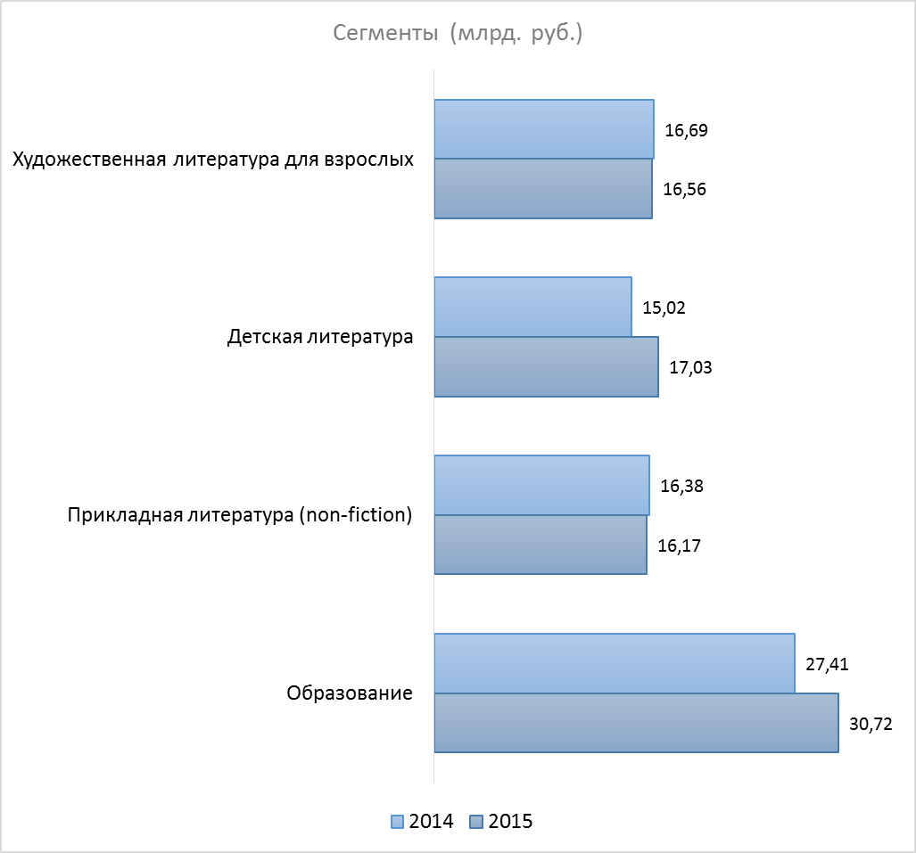
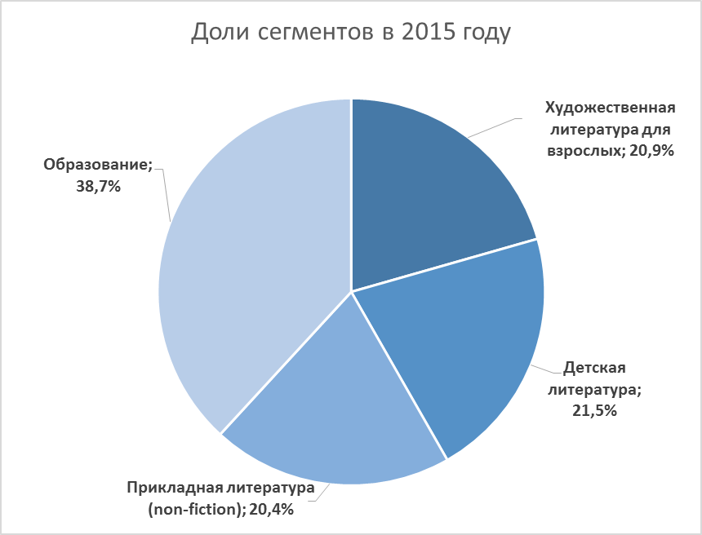
Динамика по сегментам рынка разнонаправленная: сегменты «Детская литература» и «Образование» растут, сегменты «Прикладная/профессиональная литература» и «Художественная литература» падают
-0,7%
+13,4%
-1,3%
+12,10%

Slide 15
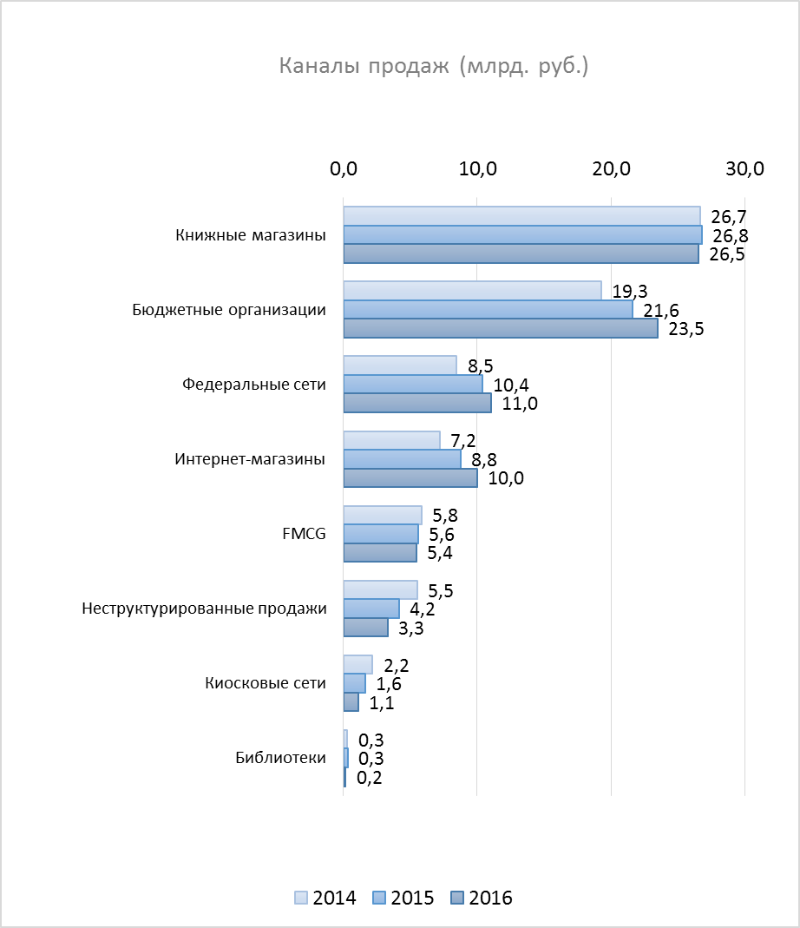
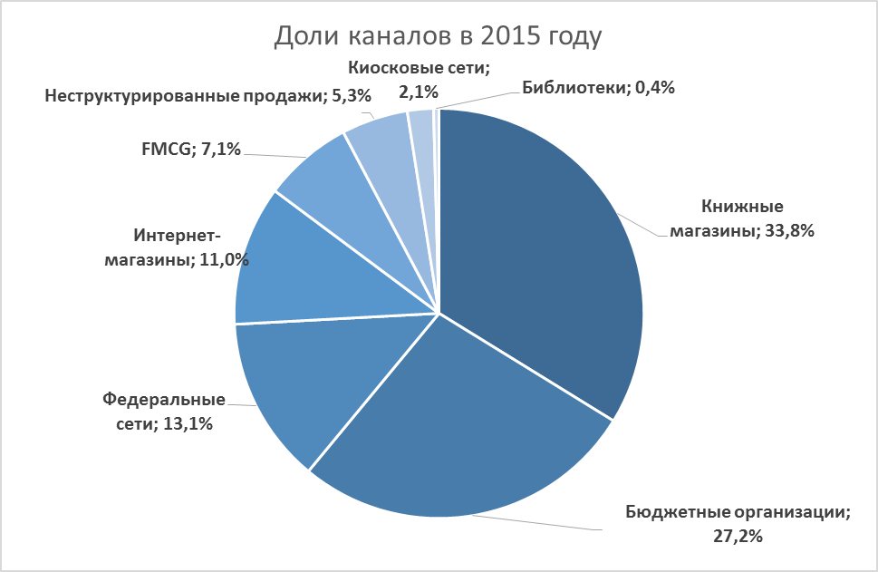
Каналы продаж: «Интернет», «Федеральные сети», «Бюджетные организации» - драйверы роста всего книжного рынка, наибольшее падение ожидается в киосковых сетях, канале неструктурированных продаж и библиотеках.
-0,3%
+10,5%
+14,1%
+17,8%
-3,5%
-22,7%
-28,5%
Книжная розница – региональная сетевая розница показывает рост 2-5%, продажи мелких и средних игроков существенно падают
-22,4%

Slide 16
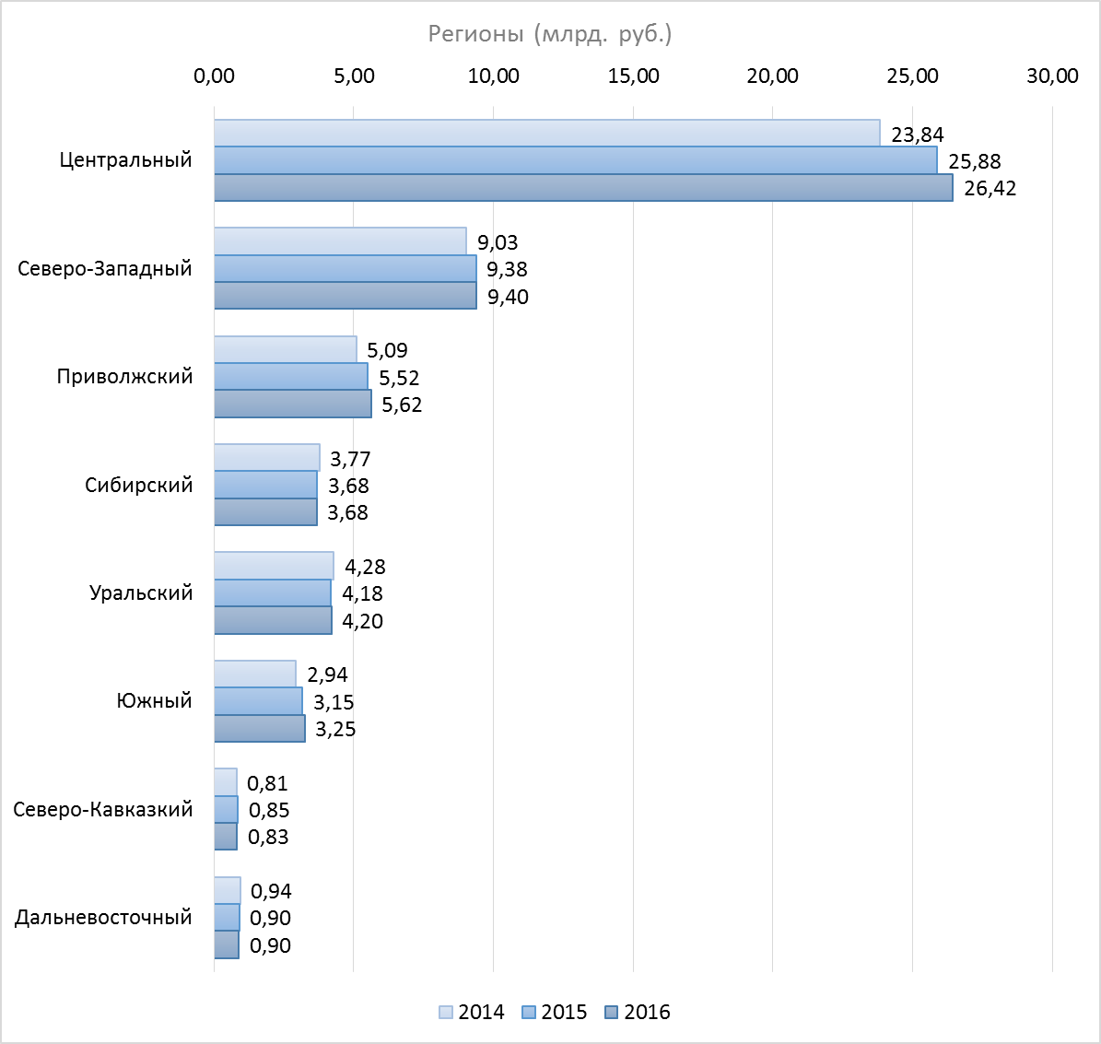
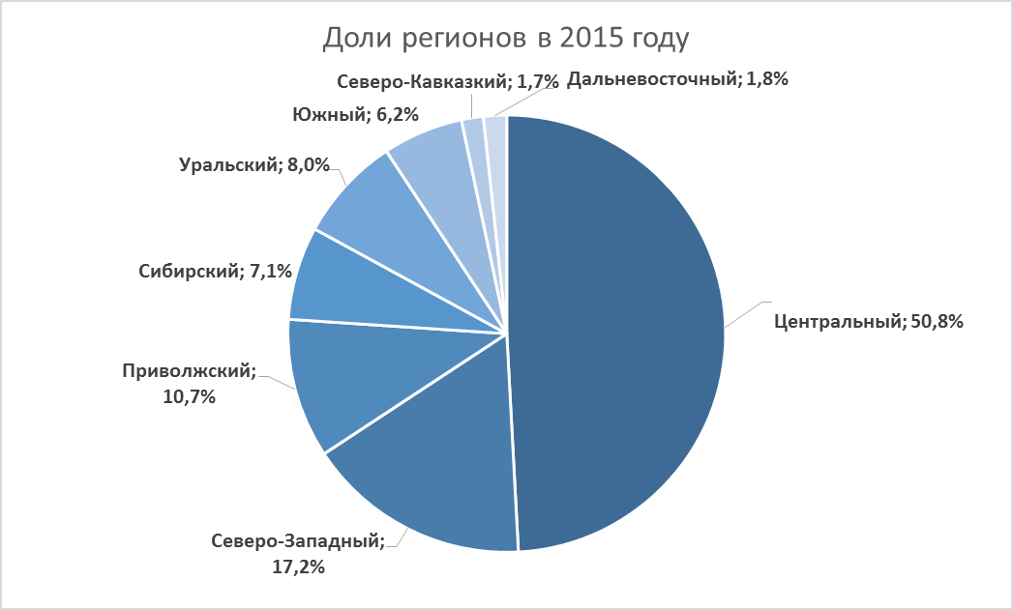
Коммерческий рынок РФ по регионам в млрд. руб.* Растущие регионы: Центральный, Приволжский, Южный, Северо-Кавказский. Падающие – Северо-Западный, Сибирский, Дальневосточный, Уральский.
+5,3%
+2,1%
+5,1%
-1,3%
-0,9%
+5,1%
+1,7%
-1,9%
* Без рынка бюджетных продаж и канала неструктурированных продаж

Slide 17
Прирост конечных продаж книг в крупной рознице подтверждает рыночные тенденции
* Без учета сети продаж «Буквы»

Slide 18
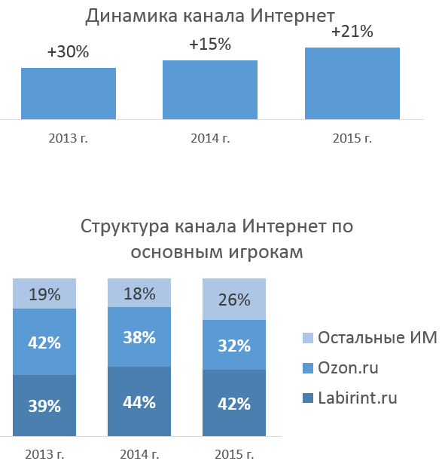
В 2015 г. в канале Интернет прирост продаж ожидается на уровне 21%. Прогнозируется падение доли Озона на рынке, его замещают другие более мелкие игроки. Доля Лабиринта остается стабильной
В 2015 г. прогнозируется снижение доли Озона до уровня 32% от рынка;
Следует отметить, что со 2-го полугодия 2015 г. Озон изменил поход к управлению ценообразованием в книжной категории с целью повышения своей доли на рынке
В 2016-2017 годах в целом по каналу планируется прирост продаж на уровне 14-16% в год;

Slide 19
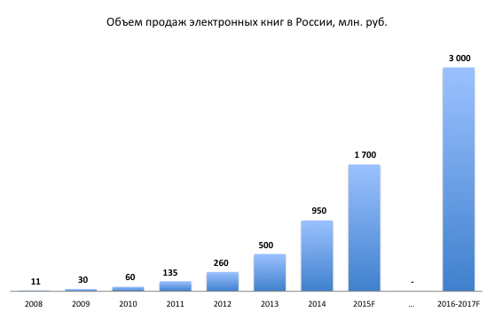
Рынок электронной книги в России устойчиво растет в течение последних четырех лет в среднем на 88,3% в год
Источник: Аналитика компании «ЛитРес»

Slide 20
Несмотря на общий спад экономики, российский книжный рынок выступает «островком стабильности»
ВВП
Оборот розничной торговли*
Платные услуги населению
Издательская и полиграфическая деятельность
Книжный рынок (прогноз)
* Непродовольственными товарами
Источники: РКС, Минэкономразвития России «О текущей ситуации в экономике Российской Федерации по итогам первого полугодия 2015 года»

Slide 21
Резюме по традиционному книжному рынку (1)
Динамика рынка
В отличие от множества других отраслей, книжный рынок демонстрирует существенный прирост в 2015 году в денежном выражении
Структура рынка по сегментам
Основные драйверы роста рынка сегменты: «Детская литература» и «Образовательная литература»
«Прикладная литература» и «Художественная литература показывает отрицательную динамику второй год подряд, хотя темпы падения замедлились
В целом, можно говорить, что книжный рынок занимает устойчивое положение, несмотря на набирающий силу экономический кризис, которые оказывает влияние на динамику продаж в натуральном выражении

Slide 22
Резюме по традиционному книжному рынку (2)
Структура рынка по каналам и регионам
Сохраняется разнонаправленная динамика по каналам продаж
Основными драйверами рынка выступают: интернет-канал, федеральные сети и бюджетные закупки
Лидеры рынка
Практически все ведущие игроки книжного рынка из разных каналов имеют положительную динамику в 2015 году
В 2015 году впервые отрицательную динамику покажет канал FMCG, с другой стороны, канал «Книжные магазины» сохраняет свои позиции, несмотря на падение по средним/мелким магазинам
В региональной структуре четко заметны отрицательные тенденции азиатских регионов РФ, в первую очередь это связано с недостаточным развитием книготорговой инфраструктуры
Отдельно следует выделить интернет-магазина «Озон», по которому рост замедлился. Смена приоритета в продуктовой политике в пользу других товарных категорий приводит к потере ранее завоеванных позиции.
На фоне общей положительной динамики отметим заметные успехи федеральных сетей и интернет-магазина «Лабиринт», динамика которых опережает рост рынка
Положительную динамику демонстрирует ряд крупных региональных книжный сетей.

Slide 23
Анализ книжного рынка 2014-2016 гг.
Мировые тенденции
Российский рынок бумажных книг
Развитие рынка электронных книг
Перспективы развития отрасли до 2020г.
Существующие барьеры для развития
Реализованные проекты по развитию отрасли
Ключевые инициативы

Slide 24
Эффективное развитие книжной отрасли соответствует социально-экономическим приоритетам страны
Книжная отрасль
Увеличение доли регулярно читающих жителей России во всех возрастных и социальных категориях
Культура
Образование
Экономика
рост числа новых российских авторов и тиражей их книг на российском рынке
укрепление позиций России в международном культурном пространстве
обеспечение доступа населения к имеющимся библиотечным фондам страны в цифровом виде и на традиционных бумажных носителях
улучшение среднероссийских показателей школьников в профильных разделах Единого государственного экзамена (русский язык, литература)
завоевание и удержание российскими школьниками высших позиций в международных рейтингах PISA и PIRLS
вхождение России в десятку мировых лидеров по качеству человеческого капитала
повышение уровня международной конкурентоспособности российской книжной отрасли
рост экономических показателей книжной отрасли и смежных «креативных» секторов
развитие малого и среднего бизнеса

Slide 25
В России остаются существенные барьеры и ограничения для развития книжной отрасли
Отсутствие системы управления развитием отрасли и механизмов государственной поддержки на федеральном и региональном уровнях
Фрагментированность процессов управления развитием отрасли. В настоящее время за развитие отрасли отвечают несколько федеральных ведомств: Роспечать, Минэкономразвития, Минкультуры, Минобрнауки, Минпромторг
Отсутствие профильных государственных и федеральных целевых программ, направленных на развитие отрасли
Отсутствие механизмов поддержки отрасли на региональном уровне
Недостаток книготорговой инфраструктуры
Низкий уровень развития библиотечной инфраструктуры
Недостаток мер для популяризации чтения
Недостаток книжных магазинов в субъектах РФ
Существенные региональные различия по уровню развития инфраструктуры для чтения
Низкий уровень инноваций в книготорговой инфраструктуре
Низкий уровень технической оснащенности библиотек
Ограниченное использование современных решений для приобретения контента и обеспечения доступа к нему
Отсутствие регулярных кампаний, популяризирующих чтение на федеральном и региональном уровнях
Отсутствие мер поддержки мероприятий по продвижению чтения
Снижение привлекательности для писателей (вследствие сокращения тиражей) и читателей (вследствие роста цены)
Ограниченный доступ читателей к контенту, как следствие – низкая эффективность использования государственных средств (направляемых на развитие библиотек)
Относительно малый масштаб отрасли (по добавленной стоимости, количеству рабочих мест, налогам)

Slide 26



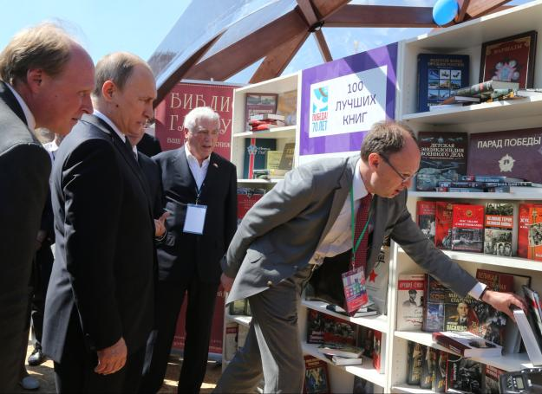
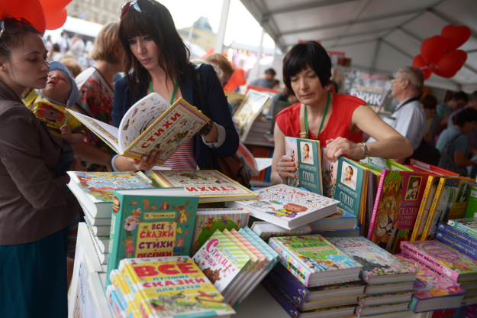
Год литературы – высокая эффективность мероприятий
500 тыс. проданных книг
200 тыс. посетителей
400 мероприятий
23 тыс. кв. м. павильонов
362 издательства
50 регионов России

Slide 27
Принятие антипиратского закона выступило значимым драйвером роста легального рынка электронных книг
К 2020 году доля легального контента на рынке электронных книг составит 80%
Рынок электронной книги растет, постепенно отыгрывая отставание своего относительного уровня по сравнению со странами Европы и США. Прогнозируется рост доли рынка электронной книги с 1,8% в 2014 году до 10% к 2020 году
Потенциал развития рынка электронной книги высок и подкрепляется в том числе поправками, принятыми к антипиратскому закону в мае 2015 года. Эффективное использование принятых норм должно позволить рынку электронной книги сохранить высокие темпы роста в 2016-2017 гг.
На рынке электронной книги активно развиваются сегменты цифровой аудиокниги и самопубликаций

Slide 28
Культурная карта – инструмент планирования развития книготорговой инфраструктуры в национальном масштабе
Книжные магазины в РФ

Slide 29
Культурная карта: итоговый рейтинг регионов
г. Санкт-Петербург
36,7
Республика Коми
20,7
Красноярский край
16,9
г. Москва
34,3
Ханты-Мансийский а.о.
20,6
Орловская область
16,8
Московская область
29,4
Владимирская область
20,5
Сахалинская область
16,4
Тюменская область
27,2
Калужская область
20,4
Республика Алтай
16,3
Ярославская область
26,7
Калининградская область
20,3
Воронежская область
15,9
Республика Марий Эл
26,5
Свердловская область
19,9
Ямало-Ненецкий а.о.
15,6
Вологодская область
26,1
Чукотский автономный округ
19,9
Республика Хакасия
15,4
Псковская область
25,9
Белгородская область
19,9
Алтайский край
15,2
Краснодарский край
25,7
Липецкая область
19,8
Карачаево-Черкессия
15,1
Новгородская область
25,0
Смоленская область
19,8
Республика Бурятия
14,3
Республика Мордовия
24,6
Волгоградская область
19,8
Брянская область
14,3
Ленинградская область
24,2
Пермский край
19,8
Магаданская область
14,1
Республика Татарстан
23,9
Республика Башкортостан
19,6
Кабардино-Балкария
14,0
Республика Карелия
23,7
Тверская область
19,2
Оренбургская область
13,9
Костромская область
23,2
Кировская область
19,1
Архангельская область
13,6
Омская область
23,0
Ульяновская область
19,1
Республика Саха (Якутия)
13,2
Самарская область
22,8
Курская область
18,9
Иркутская область
13,0
Рязанская область
22,6
Новосибирская область
18,8
Северная Осетия
13,0
Челябинская область
22,5
Ивановская область
18,8
Республика Калмыкия
12,8
Ставропольский край
22,4
Курганская область
18,5
Амурская область
12,2
Мурманская область
22,2
Нижегородская область
18,5
Приморский край
11,6
Ненецкий а.о.
22,2
Саратовская область
18,5
Республика Тыва
11,4
Астраханская область
22,0
Хабаровский край
18,4
Удмуртская Республика
21,5
Томская область
18,3
Еврейская а.о.
11,3
Республика Адыгея
21,3
Тамбовская область
18,1
Республика Дагестан
10,9
Тульская область
21,1
Камчатский край
17,1
Забайкальский край
10,9
Чувашская Республика
21,0
Кемеровская область
17,0
Республика Ингушетия
10,3
Ростовская область
20,8
Пензенская область
17,0
Чеченская Республика

Slide 30

Проект «Кредитный рейтинг книготорговых партнеров» - повышение прозрачности книжного рынка
Цели
Улучшение ситуации на книжном рынке
Повышение прозрачности и чистоты рынка
Инструменты
Создание публичного рейтинга повысит ответственность участников рынка
Финансовое стимулирование надёжных Партнеров
Сокращение потерь от невыполнения обязательств
Схема формирования:
Запрос на предоставление участниками рынка открытой бухгалтерской и управленческой отчетности.
Принцип добровольности
Данные по финансовой дисциплине клиентов от Издателей
Анализ открытых источников информации
Аналитика, уточнения, дополнительные запросы, обратная связь
Группа А
Надёжность
Группа В
Устойчивость
Публикация рейтинга на ресурсах РКС
Группа С
Риск
Группа С минус
Угроза банкротства

Slide 31
0
Кредитный рейтинг – методика расчета
Доля ПДЗ / Глубина просрочки, дней | Динамика сокращения ПДЗ | <30 дней | 30-90 дней | > 90 дней
 |  | 30 | 90 | 1000
2,50% |  | А | А-В | В
15% |  | А | В | В
25% | Положительная | В | В | В-С
 | Отрицательная, либо стабильная | В | С | С минус
100% |  | В-С | С | С минус
Процедура формирования рейтинга:
Данные по дебиторской и просроченной дебиторской задолженности берутся как среднее значение за последние 12 месяцев
В зависимости от возможностей учетной системы – среднее значение рассчитывается на ежедневной либо ежемесячной основе.
После проведения расчета проводится проверка и возможная корректировка расчета
Клиенты категорий С и С- проверяются на статус взыскания задолженности (наличие исков от участников рынка, банкротство и т.д.). В случае отсутствия документальных претензий – категория клиента повышается
Формируется итоговый рейтинг
31

Slide 32
Для реализации потенциала книжного рынка необходим комплекс инициатив
Организационные
Наделение Минкомсвязи России полномочиями по выработке государственной политики и координации органов исполнительной власти в сфере поддержки книготорговых организаций
Дополнение перечня показателей эффективности деятельности органов исполнительной власти субъектов РФ в части оценки уровня развития инфраструктуры чтения
Бюджетные / программные
Расширение возможностей по применению патентной системы налогообложения и системы налогообложения в виде ЕНВД для предпринимателей, осуществляющих книготорговую деятельность
Предоставление на конкурсной основе субсидий из федерального бюджета на открытие (развитие) книжных магазинов
Использование механизмов действующих государственных программ: «Экономическое развитие и инновационная экономика», «Развитие культуры и туризма на 2013-2020 годы», «Информационное общество (2011-2020 годы)»
Региональные
Оказание имущественной поддержки книготорговым организациям на региональном и муниципальном уровнях в виде льготных условий предоставления помещений
Предоставление книготорговым организациям преференций путем передачи помещений, находящихся в государственной или муниципальной собственности, на бесконкурсной основе
Установление для книготорговых организаций льготных налоговых ставок по налогу на имущество, земельному налогу
Учет обеспеченности населения площадью книжных магазинов при осуществлении градостроительной деятельности

Slide 33
Повестка работы с органами государственной власти: консолидация усилий участников рынка на нескольких направлениях
Книготорговая инфраструктура
Минэк, Минпром, субъекты РФ
Субсидии на оборудование книжных магазинов
Льготные арендные ставки, удобные места для магазинов
Субсидирование процентной ставки по кредитам на открытие книжных магазинов
государство
Работоспособная бизнес-модель, позволяющая реализовать часть социальных функций государства
Финансирование развития книжной сети для выполнения нормативов обеспеченности населения книжными магазинами
бизнес
Библиотечная инфраструктура
Минкульт, субъекты РФ
Финансирование оборудования / создания объектов культуры
Финансирование регулярного приобретения контента
Предоставление площадей под сопутствующие сервисы
государство
Решения для оперативного формирования контента, обеспечения доступа к нему
Софинансирование создания / оборудования объектов культуры
Организация сопутствующих сервисов
бизнес
Популяризация чтения
Роспечать, субъекты РФ
Субсидии на проведение мероприятий по продвижению чтения
Предоставление рекламных площадей федеральных и региональных СМИ
Предоставление мест городского визуального пространства
государство
Формирование и обеспечение выполнения календаря мероприятий
Разработка и проведение рекламных кампаний по продвижению чтения
Предоставление площадок для проведения мероприятий
бизнес

Slide 34
Существуют области, в которых возможно добиться значительного улучшения и роста рынка
1
Увеличение числа книжных магазинов, ед
Главная цель
Увеличение доли читающих граждан
2
Рост объемов комплектования библиотек, млн. руб. в год
*Достижение доли электронного контента в закупках – 25%
25%*
3
Популяризация чтения, тыс. руб. на мероприятия в год*
*На один книжный магазин; на условиях софинансирования бизнесом
4
Рост рыночной доли электронных книг, %

Slide 35
Основные выводы
Несмотря на общий спад экономики, российская книжная отрасль выступает «островком стабильности»
Рынок дает возможность роста как за счет более качественной работы в уже существующих объектах, так и за счет открытия новых магазинов
Качество работы конкретных участников рынка формирует его положительный тренд
Благодаря правильно выбранной стратегии и последовательной ее реализации ведущие участники рынка формируют новые «истории успеха»
Изменения на государственном уровне и отраслевые инициативы создают новые возможности для устойчивого роста книжной индустрии

